Slide 1
Índices en MongoDB
Bases de Datos 2022

Slide 2
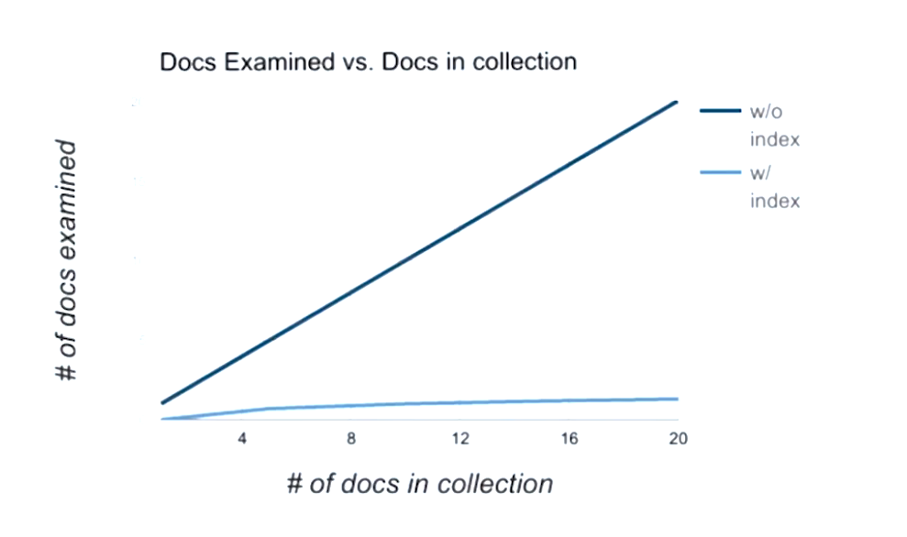
Introducción a Índices
¿Qué problema intentan resolver los índices?
Consultas lentas.
¿Qué es un índice?
Un índice de base de datos es similar a un índice de libros.
Es una estructura de datos que permite realizar consultas de manera eficiente.
Si una consulta no utiliza ningún índice se denomina collection scan, lo que implica que MongoDB debe examinar todos los documentos de la colección para buscar los resultados.

Slide 3
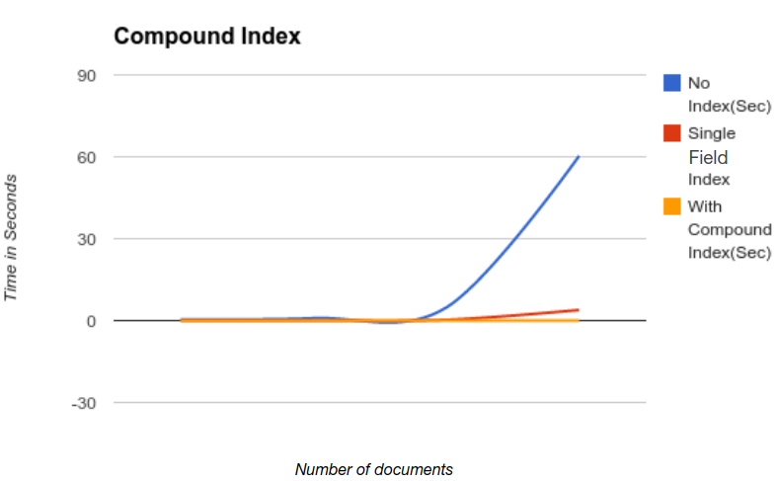
Introducción a Índices
db.product.find( {
"price": { $gte: 30 },
"stock": { $gte: 50 }
} )

Slide 4
Índice simple
Creación de un índice simple. Sintaxis:
Características.
Puede buscar un valor simple.
Puede buscar un rango de valores.
Se puede usar la notación punto para indexar campos en subdocumentos.
Puede ser usado para buscar varios valores distintos con una sola query.
db.<collection>.createIndex( { field₁ : <direction> }, {options} )

Slide 5
Consulta sin índice
> db.products.find( { sku: 1000000749 } ).explain( "executionStats" )
{
"queryPlanner" : {
...
"winningPlan" : {
"stage" : "COLLSCAN",
...
},
"rejectedPlans" : [ ]
},
"executionStats" : {
"executionSuccess" : true,
"nReturned" : 1,
"executionTimeMillis" : 209,
"totalKeysExamined" : 0,
"totalDocsExamined" : 516784,
...
}, ...
}

Slide 6
Creación de un índice simple
Ejemplo
Listar los índices de una colección
> db.products.createIndex( { sku: 1 } )
{
"createdCollectionAutomatically" : false,
"numIndexesBefore" : 1,
"numIndexesAfter" : 2,
"ok" : 1
}
db.products.getIndexes()
[
{
"v" : 2,
"key" : {
"_id" : 1
},
"name" : "_id_"
},
{
"v" : 2,
"key" : {
"sku" : 1
},
"name" : "sku_1"
}
]

Slide 7
Consulta con índice simple
> db.products.find( { sku: 1000000749 } ).explain( "executionStats" )
{
"queryPlanner" : {
"winningPlan" : {
"stage" : "FETCH",
"inputStage" : {
"stage" : "IXSCAN",
"keyPattern" : {
"sku" : 1
},
"indexName" : "sku_1",
...
},
"executionStats" : {
"executionSuccess" : true,
"nReturned" : 1,
"executionTimeMillis" : 0,
"totalKeysExamined" : 1,
"totalDocsExamined" : 1,
...
}, ...
}

Slide 8
Índice compuesto
Creación de un índice compuesto. Sintaxis:
Ejemplo:
db.<collection>.createIndex( { field₁ : <direction>, … , field_{N} : <direction> }, {options} )
> db.people.createIndex( { last_name: 1, first_name:1 } )
{
createdCollectionAutomatically: false,
numIndexesBefore: 1,
numIndexesAfter: 2,
ok: 1
}

Slide 9
Propiedades de Índices
Unique Indexes
Partial Indexes
db.<collection>.createIndex( { field₁ : <direction>, … , field_{N} : <direction> }, { unique: true } )
> db.restaurants.createIndex(
{ cuisine: 1, name: 1 },
{ partialFilterExpression: { rating: { $gt: 5 } } }
)

Slide 10
Administración de Índices
Eliminar un índice específico
Eliminar todos los índices
> db.restaurants.dropIndex( { cuisine: 1, name: 1 } )
> db.restaurants.dropIndexes( )

Slide 11
IT’S DEMO TIME

Slide 12
Referencias
Indexes. https://docs.mongodb.com/manual/indexes/
Index Properties. https://docs.mongodb.com/manual/indexes/#index-properties

